Slide 1


Slide 2



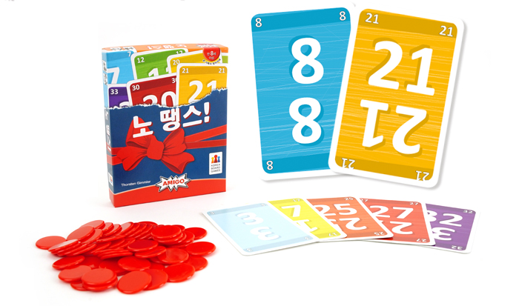
1
게임 소개
1. 벌점 선물을 받지 않기 위해 토큰을 내는 게임
2. 점수를 적게 얻어야 이기는 규칙 덕분에
간단하고 묘미 있는 눈치 작전 게임
3. <더 지니어스>에서 ‘마이너스 경매’라는
이름으로 각색되어 등장한 게임
만 8세 이상
3~7명
20분

Slide 3
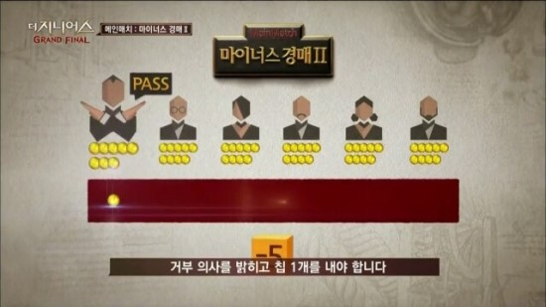
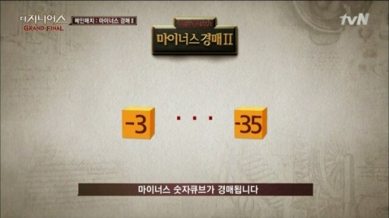
2
게임 전 알아보기
노 땡스!
한때 치열한 두뇌 게임으로 열풍을 불러온 '더 지니어스'는 실존하는 보드게임을 약간씩 변형하여 진행했습니다.
그중 <더지니어스:룰브레이커8회>에서 선보였던
마이너스 경매는 보드게임 '노땡스(No Thanks)’를
모티브 한 것으로 유명합니다. 노땡스는 말 그대로 경매의 룰을 반대로 뒤집은 것으로, 낙찰을 받지 않기 위해 토큰을 지불하는 역발상이 매력적인 보드게임입니다.

Slide 4
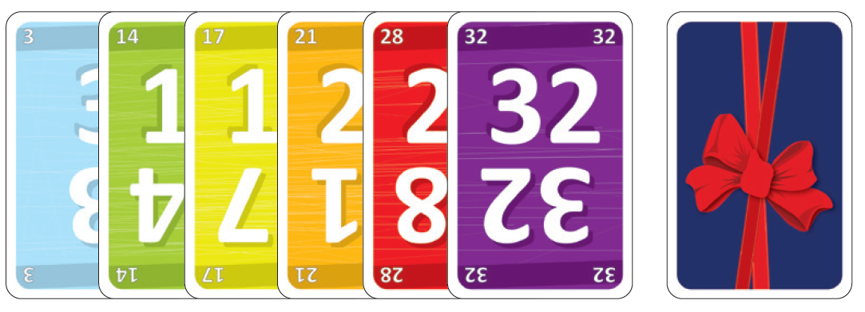

2
게임 구성물
1. 카드 33장 (3~35)
2. 토큰 55개

Slide 5
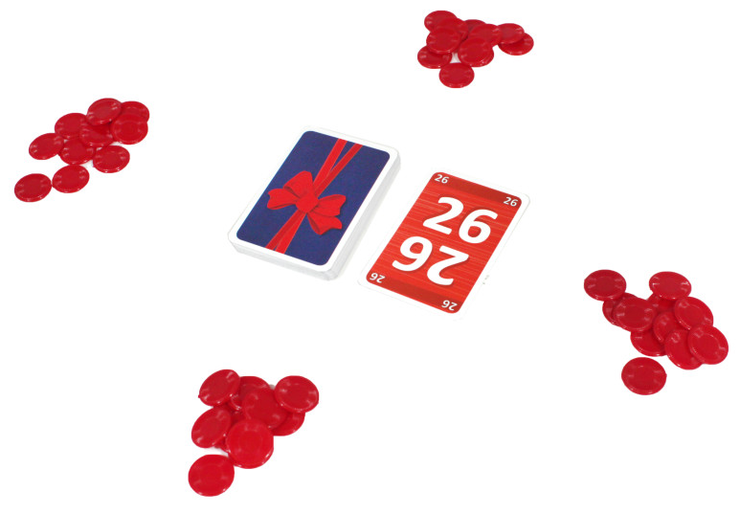
2
게임 준비
1. 시작 전, 전체 라운드 수를 정함 (4 라운드 추천)
2. 카드를 전부 섞고 무작위로 9장을 빼서 제거,
24장의 카드 더미에서 대상 카드 1장을 펼침
3. 토큰을 3~5인 11개, 6인 9개, 7인 7개씩
가져가고 게임 중 자기 토큰 개수는 비밀로 함
4. 가장 최근에 선물을 받은 사람부터 게임 시작

Slide 6
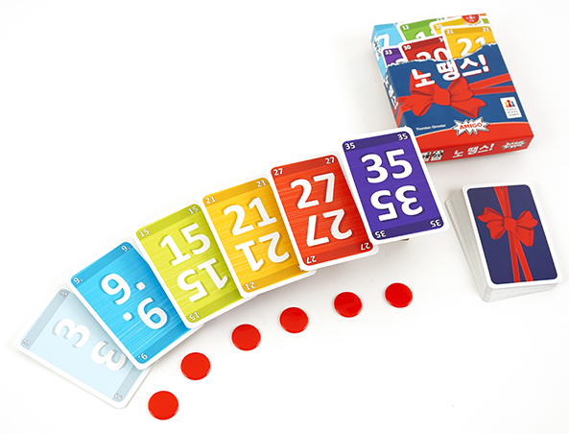
2
게임 목표
각 카드는 숫자만큼 벌점,
연속된 숫자 카드는
가장 작은 숫자만 자기 벌점.
토큰은 벌점을 줄여줌
최대한 벌점을 적게 받기

Slide 7
3
차례 진행
자기 차례에 아래 두 가지 행동 중 하나 실행
차례 넘기기
카드 가져오기
라운드 종료 : 카드가 더 이상 없을 때

Slide 8
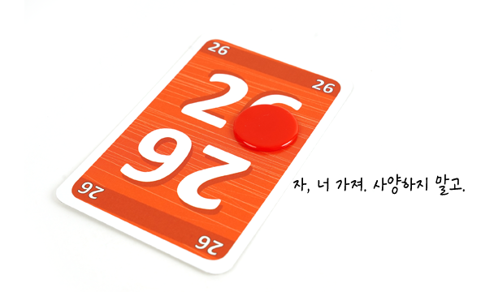
3
게임 방법
1. 차례 넘기기
1. 대상 카드에 토큰 하나를 올려 놓고
왼쪽 사람에게 차례를 넘김
2. 만약 토큰이 하나도 없다면 이 행동은 불가

Slide 9
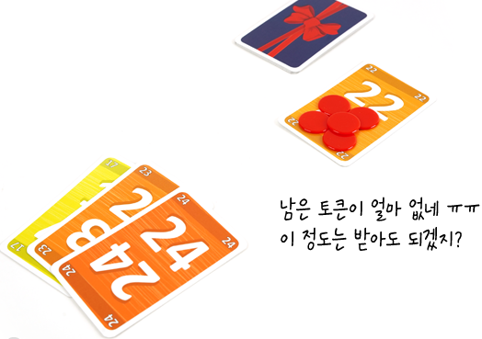
3
게임 방법
2. 카드 가져오기
1. 대상 카드와 올려진 토큰을 가져와서
카드는 자기 앞에 놓고 토큰은 자기 것과 합침
2. 카드 더미에서 카드 한 장을 공개해
새 대상 카드를 만들고 자기 차례를 다시 시작

Slide 10
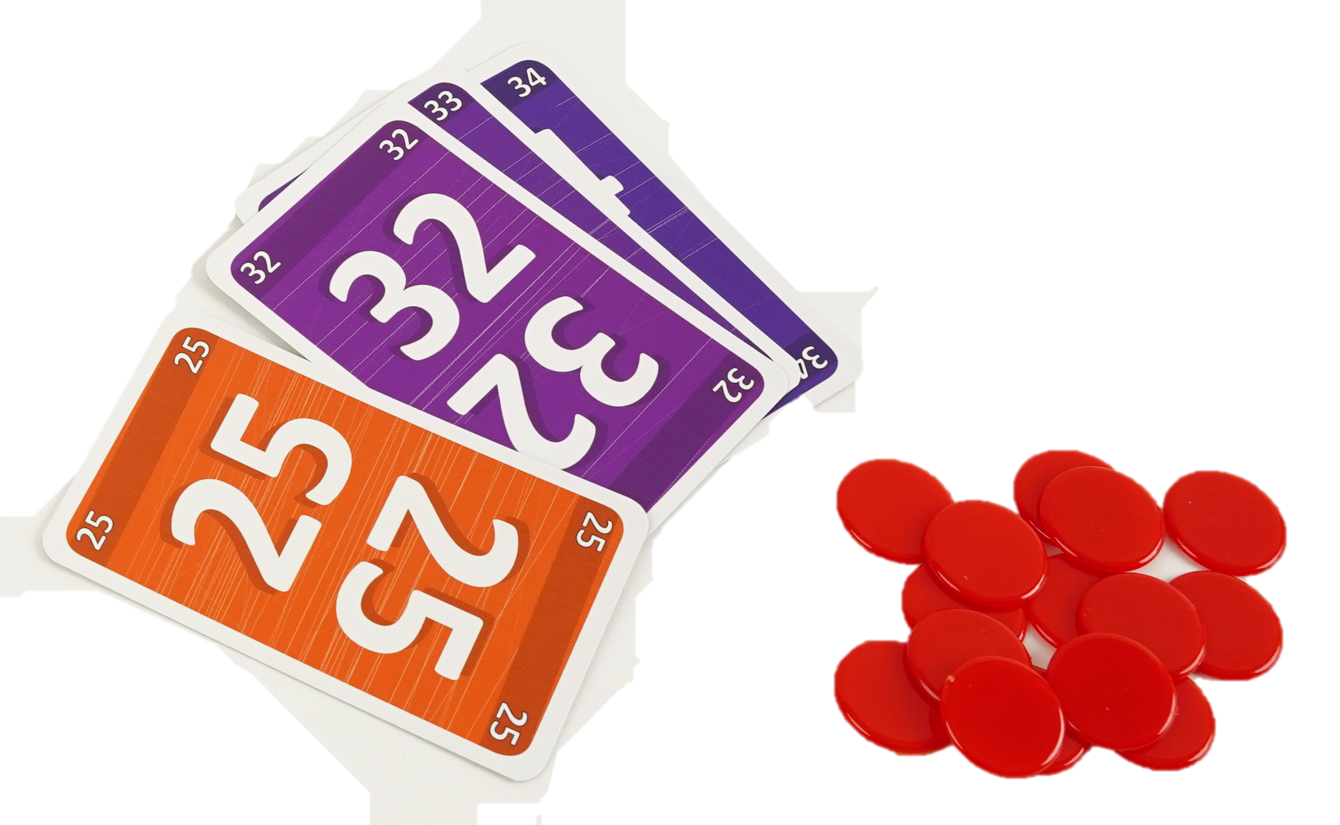
3
게임 방법
1. 게임 중 가져오는 카드는 모두 잘 보이게 둠
2. 연속된 카드는 일부를 겹치게 놓아서
연속된 카드임을 쉽게 알아볼 수 있게 함
3. 가져간 카드는 누구나 언제든 확인 가능
본인 토큰은 게임 종료 시까지 항상 비공개

Slide 11
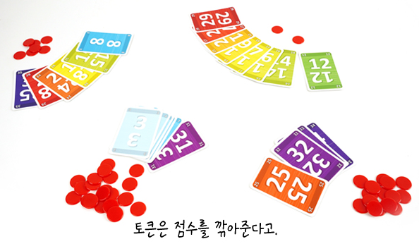
3
게임 종료
마지막 카드를 가져가서
카드가 없다면 게임 종료!
각자 벌점을 모두 더해
벌점이 가장 낮은 플레이어가 승리!

Slide 12
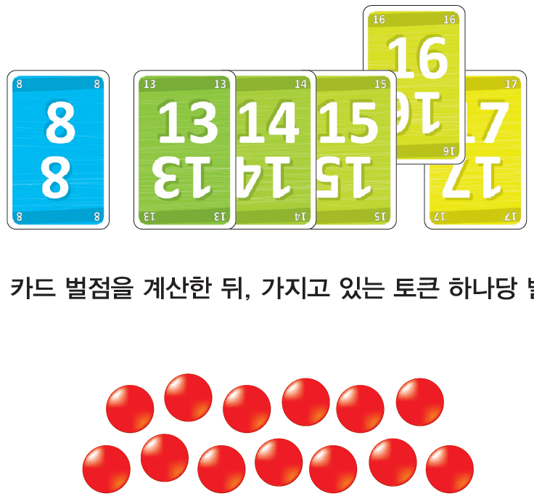
3
벌점 계산
1. 각 카드의 숫자는 벌점
2. 연속된 카드는 가장 작은 숫자
한 장만 벌점, 나머지는 무시
3. 토큰 하나당 벌점 1점씩 줄임

Slide 13
3
게임 요약
게임 준비 : 카드 33장 중 9장 제거, 토큰 11개
차례 넘기기 :
토큰 1개 제출 후
왼쪽 사람에게
차례 넘기기
카드 가져오기 :
대상 카드와 쌓인 토큰 가져오고
새로운 대상 카드 펼쳐서
다시 차례 시작
라운드 종료
게임 종료 : 벌점이 가장 낮은 플레이어가 승리

Slide 15


4
추천 게임 – 비슷한 룰의 다른 게임
해적이 즐겼다는 그 게임, 블랙잭
분위기 메이커 블러핑 게임
가진 카드의 합이 21을 넘지 않으면서
상대를 탈락시키거나 서로 가진 카드를
바꾸는 다양한 방법이 있는 파티 게임
서로의 승부를 반복하며 패자에게
혐오 동물 카드를 전달하는 심리전 게임

